Slide 1
Bài 3
Vẻ đẹp quê hương

Slide 2
1
2
3
Lật mảnh ghép
?
4
5
6
7
8
9

Slide 3
2
3
Lật mảnh ghép
?
4
5
6
7
8
9

Slide 4
2
Lật mảnh ghép
?
4
5
6
7
8
9

Slide 5
Lật mảnh ghép
?
4
5
6
7
8
9

Slide 6
Lật mảnh ghép
?
5
6
7
8
9

Slide 7
Câu 1
Cặp câu thơ lục bát mỗi dòng có mấy tiếng?
A
1 dòng 6 tiếng , 1 dòng 8 tiếng luân phiên.
B
1 dòng 4 tiếng , 1 dòng 6 tiếng luân phiên.
After your content is typed here, or by copying your text, select Paste in this box and choose to keep only the text.
C
1 dòng 6 tiếng , 1 dòng 7 tiếng luân phiên.
D
Các đáp án trên không chính xác.

Slide 8
Câu 2
Tiếng có thanh bằng là tiếng …
Có thanh sắc, hỏi, ngã ,nặng, kí hiệu là B .
Có thanh sắc, hỏi, ngã ,nặng, kí hiệu là T .
A
After your content is typed here, or by copying your text, select Paste in this box and choose to keep only the text.
B
Có thanh huyền và thanh ngang (không dấu), kí hiệu B .
Có thanh huyền và thanh ngang (không dấu), kí hiệu T .
C
D

Slide 9
Câu 3
Cách gieo vần đúng của thơ lục bát là …
Tiếng thứ 6 của dòng lục vần với tiếng thứ 6 của dòng bát kế nó
Tiếng thứ 8 của dòng bát vần với tiếng thứ 6 của dòng lục tiếp theo
A
B
After your content is typed here, or by copying your text, select Paste in this box and choose to keep only the text.
Cả hai đáp án trên đều đúng .
Cả hai đáp án trên đều sai.
C
D

Slide 10
Câu 4
Cách ngắt nhịp phổ biến trong thơ lục bát là …
Chủ yếu là nhịp chẵn: nhịp 2/2/2, 2/4, 4/2, 2/2/2/2, 4/4, 2/4/2
A
B
Chủ yếu là nhip lẻ : nhịp 3/3, 3/1/2/2
After your content is typed here, or by copying your text, select Paste in this box and choose to keep only the text.
Cả hai đáp án trên đều đúng .
C
D
Cả hai đáp án trên đều sai.

Slide 11
Câu 5
Luật bằng, trắc trong thơ lục bát là
A
Các tiếng lẻ: 1, 3, 5, 7 tự do, các tiếng chẵn 2, 4, 6, 8 theo luật (B, B, T,T)
Các tiếng lẻ: 1, 3, 5, 7 tự do, các tiếng chẵn 2, 4, 6, 8 theo luật (T, T, B, B).
After your content is typed here, or by copying your text, select Paste in this box and choose to keep only the text.
B
Các tiếng lẻ: 1, 3, 5,7 tự do, các tiếng chẵn 2, 4, 6, 8 theo luật (B, T, B, T).
C
Các tiếng lẻ: 1, 3, 5, 7 tự do, các tiếng chẵn 2, 4, 6, 8 theo luật (B, T, B, B).
D

Slide 12
Lật mảnh ghép
6
7
8
9

Slide 13
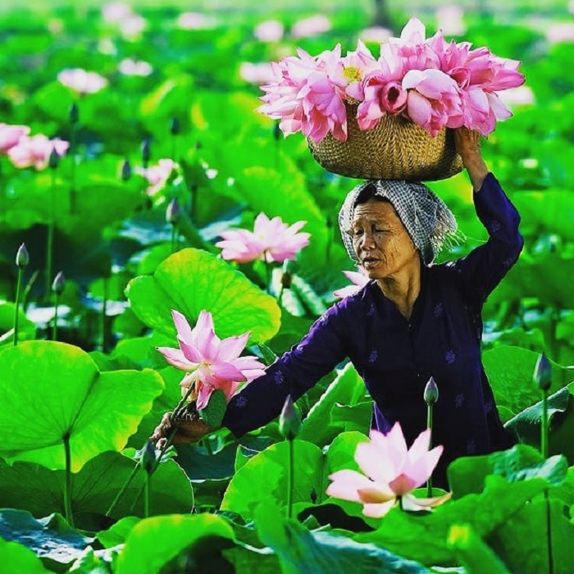
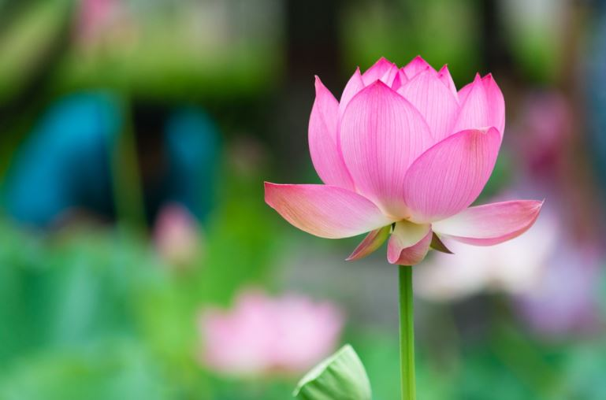
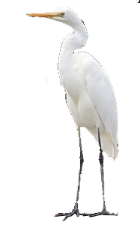
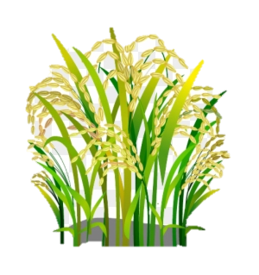
Nếu chọn một hình ảnh làm biểu tượng cho quê hương Việt Nam, em sẽ chọn hình ảnh nào?
Vì sao?

Slide 14
TIẾT 31
Việt Nam quê hương ta
Nguyễn Đình Thi

Slide 16
I. TÌM HIỂU CHUNG:
1. Tác giả, tác phẩm
a. Tác giả: Nguyễn Đình Thi (1924 – 2003)
- Ông là nghệ sĩ đa tài: làm thơ, viết văn, sáng tác kịch, âm nhạc.
- Chủ đề quan trọng của ông là ca ngợi quê hương.
b. Tác phẩm - Trích Bài thơ Hắc Hải (1955-1958)

Slide 17
I. TÌM HIỂU CHUNG:
1. Tác giả, tác phẩm
2. Đọc và tìm hiểu chú thích

Slide 18
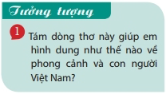
Việt Nam quê hương ta
Việt Nam đất nước ta ơi
Mênh mông biển lúa đâu trời đẹp hơn
Cánh cò bay lả rập rờn
Mây mờ che đỉnh Trường Sơn sớm chiều
Quê hương biết mấy thân yêu
Bao nhiêu đời đã chịu nhiều thương đau
Mặt người vất vả in sâu
Gái trai cũng một áo nâu nhuộm bùn
Đất nghèo nuôi những anh hùng
Chìm trong máu lửa lại vùng đứng lên
Đạp quân thù xuống đất đen
Súng gươm vứt bỏ lại hiền như xưa

Slide 19
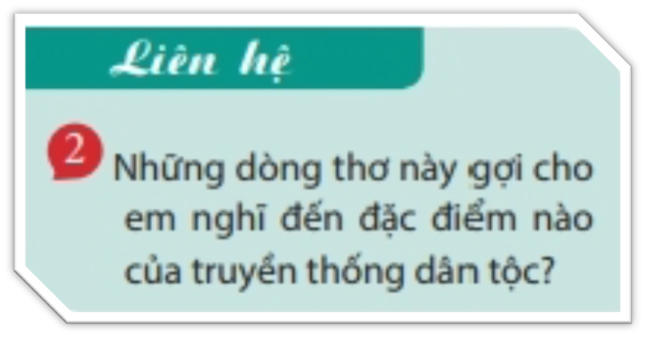
Việt Nam quê hương ta
Việt Nam đất nước ta ơi
Mênh mông biển lúa đâu trời đẹp hơn
Cánh cò bay lả rập rờn
Mây mờ che đỉnh Trường Sơn sớm chiều
Quê hương biết mấy thân yêu
Bao nhiêu đời đã chịu nhiều thương đau
Mặt người vất vả in sâu
Gái trai cũng một áo nâu nhuộm bùn
Đất nghèo nuôi những anh hùng
Chìm trong máu lửa lại vùng đứng lên
Đạp quân thù xuống đất đen
Súng gươm vứt bỏ lại hiền như xưa

Slide 20
Việt Nam quê hương ta
Việt Nam đất nắng chan hoà Hoa thơm quả ngọt bốn mùa trời xanh Mắt đen cô gái long lanh Yêu ai yêu trọn tấm tình thuỷ chung Đất trăm nghề của trăm vùng Khách phương xa tới lạ lùng tìm xem Tay người như có phép tiên Trên tre lá cũng dệt nghìn bài thơ.

Slide 21
I. TÌM HIỂU CHUNG
II. ĐỌC HIỂU VĂN BẢN:

Slide 22
1. Đặc điểm thể loại
Hãy chỉ ra cách ngắt nhịp của bốn dòng thơ đầu. Điền các tiếng chẵn vào bảng sau và nhận xét cách gieo vần.
Nhịp thơ: 2/2/2; 4/4
>>> Nhịp chẵn
Việt Nam đất nước ta ơi
Mênh mông biển lúa đâu trời đẹp hơn
Cánh cò bay lả rập rờn
Mây mờ che đỉnh Trường Sơn sớm chiều
Tiếng Câu | 1 | 2 | 3 | 4 | 5 | 6 | 7 | 8
lục
bát
lục
bát

Slide 23
Tiếng Câu | 1 | 2 | 3 | 4 | 5 | 6 | 7 | 8
Lục |  | Nam |  | nước |  | ơi
Bát |  | mông |  | lúa |  | trời |  | hơn
Lục |  | cò |  | lả |  | rờn
Bát |  | mờ |  | đỉnh |  | Sơn |  | chiều

Slide 24
Đất nghèo nuôi những anh hùng
Chìm trong máu lửa lại vùng đứng lên
Đạp quân thù xuống đất đen
Súng gươm vứt bỏ lại hiền như xưa.
Câu thứ 3 – nhịp 3/3 (nhịp lẻ)
>>> Nhằm nhấn mạnh sự kiên cường, quật khởi của dân tộc

Slide 25
2. Vẻ đẹp cảnh sắc quê hương
Tìm và nêu tác dụng của những từ ngữ, hình ảnh, biện pháp tu từ đặc sắc mà tác giả sử dụng để miêu tả cảnh sắc quê hương trong 4 dòng thơ đầu
 | Xác định | Tác dụng
Từ ngữ, hình ảnh tiêu biểu
Biện pháp tu từ

Slide 26
 | Xác định | Tác dụng
Từ ngữ, hình ảnh tiêu biểu | - mênh mông biển lúa - cánh cò bay lả - mây mờ che đỉnh Trường Sơn | - Gợi tả vẻ đẹp trù phú, thanh bình, yên ả, khoáng đạt, hùng vĩ của thiên nhiên đất nước - Thể hiện tình cảm tự hào, yêu mến đối với quê hương
Biện pháp tu từ | - Ẩn dụ: “biển lúa” | - Gợi tả khung cảnh mênh mông, bát ngát của đồng ruộng quê hương - Thể hiện niềm tự hào trước sự giàu có, trù phú của quê hương

Slide 27
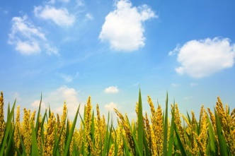
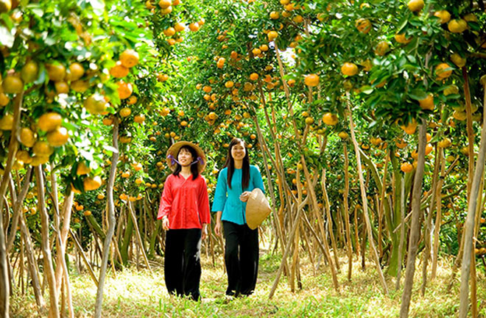
Việt Nam đất nắng chan hoà
Hoa thơm quả ngọt bốn mùa trời xanh

Slide 28
2. Vẻ đẹp cảnh sắc quê hương
Bằng những từ ngữ hình ảnh tiêu biểu kết hợp với những biện pháp tu từ đặc sắc, tác giả đã vẽ nên một bức tranh tươi đẹp, trù phú với không gian bao la rộng lớn cùng vẻ đẹp nên thơ, thanh bình nhưng cũng rất hùng vĩ của quê hương Việt Nam.

Slide 29
3. Vẻ đẹp con người Việt Nam
Tìm và nêu tác dụng của những từ ngữ, hình ảnh đặc sắc được dùng để khắc họa vẻ đẹp con người Việt Nam trong đoạn thơ còn lại
 | Vẻ đẹp của con người Việt Nam | Từ ngữ, hình ảnh thể hiện | Tác dụng của những từ ngữ, hình ảnh ấy
Vẻ đẹp thứ nhất
Vẻ đẹp thứ hai
Vẻ đẹp thứ ba ……

Slide 30
 | Vẻ đẹp của con người Việt Nam | Từ ngữ, hình ảnh thể hiện | Tác dụng của những từ ngữ, hình ảnh ấy
Vẻ đẹp thứ nhất (khổ 2) | Vẻ đẹp cần cù, chịu khó. | + Mặt người vất vả in sâu + chịu nhiều thương đau + áo nâu nhuộm bùn
Vẻ đẹp thứ hai (khổ 3) | Vẻ đẹp kiên cường, mạnh mẽ nhưng chất phác, hiền lành. | + Chìm trong máu lửa lại vùng đứng lên + Đạp quân thù xuống đất đen + Súng gươm vứt bỏ + hiền như xưa
Khắc họa nên hình ảnh con người Việt Nam hiền lành, chất phác, nổi bật với vẻ đẹp giản dị cùng với những phẩm chất tốt đẹp như: cần cù, chịu khó, kiên cường, mạnh mẽ, thủy chung, son sắt, trọng nghĩa tình và khéo léo, tài hoa, …

Slide 31
 | Vẻ đẹp của con người Việt Nam | Từ ngữ, hình ảnh thể hiện | Tác dụng của những từ ngữ, hình ảnh ấy
Vẻ đẹp thứ ba (khổ 4) | Vẻ đẹp thủy chung | + yêu ai yêu trọn tấm tình thủy chung
Vẻ đẹp thứ tư (khổ 5) | Vẻ đẹp của sự khéo léo | + Tay người như có phép tiên + Trên tre lá cũng dệt nghìn bài thơ
Khắc họa nên hình ảnh con người Việt Nam hiền lành, chất phác, nổi bật với vẻ đẹp giản dị cùng với những phẩm chất tốt đẹp như: cần cù, chịu khó, kiên cường, mạnh mẽ, thủy chung, son sắt, trọng nghĩa tình và khéo léo, tài hoa, …

Slide 32
4. Tình cảm của tác giả
Tình cảm của tác giả đối với quê hương, đất nước được thể hiện như thế nào? Hãy chỉ ra một số từ ngữ, hình ảnh thể hiện trực tiếp tình cảm ấy.
Từ ngữ, hình ảnh | Cách thể hiện | Tình cảm của tác giả

Slide 33
Từ ngữ, hình ảnh | Cách thể hiện | Tình cảm của tác giả
- Việt Nam đất nước ta ơi. … đâu trời đẹp hơn Quê hương biết mấy thân yêu | => thể hiện tình cảm trực tiếp.
- biển lúa, cánh cò, hoa thơm quả ngọt, mắt đen cô gái long lanh… | => thể hiện tình cảm đối với quê hương một cách gián tiếp.
- Tự hào yêu mến những vẻ đẹp của con người và cảnh sắc của quê hương đất nước.
- Đồng cảm với những vất vả, hi sinh của người dân nước Việt.
- Khẳng định tình cảm yêu mến, quý trọng của mình đối với dân tộc ngàn năm văn hiến.

Slide 34
5. Bài học của bản thân
Văn bản gợi cho em suy nghĩ và cảm xúc gì về con người và cảnh sắc quê hương?

Slide 35
4. Bài học của bản thân
- Yêu mến, tự hào về vẻ đẹp của quê hương, đất nước.
- Trân trọng, ghi nhớ công lao của các thế hệ cha ông đã xây dựng và bảo vệ Tổ quốc.
- Chăm chỉ học tập để trở thành công dân tốt, góp sức dựng xây đất nước ngày một giàu mạnh hơn.

Slide 36
III. TỔNG KẾT:
1. Nghệ thuật
- Thể thơ lục bát, ngôn ngữ giản dị mà ẩn ý, sâu sắc.
- Nghệ thuật tu từ so sánh, hoán dụ, ẩn dụ
2. Nội dung- Ý nghĩa:
- Bài thơ ca ngợi vẻ đẹp thiên nhiên và con người Việt Nam: cần cù, chịu khó, kiên cường, dũng cảm, thủy chung, tài hoa.
- Thể hiện sự tự hào, trân trọng, yêu mến của tác giả với những vẻ đẹp của quê hương, con người Việt Nam.

